Slide 1
五种常见作业安全 通用要求
博富特咨询
全面
专业
实用

Slide 2
关于博富特
博富特培训已拥有专业且强大的培训师团队-旗下培训师都拥有丰富的国际大公司生产一线及管理岗位工作经验，接受过系统的培训师培训、训练及能力评估，能够开发并讲授从高层管理到基层安全技术、技能培训等一系列课程。
我们致力于为客户提供高品质且实用性强的培训服务，为企业提供有效且针对性强的定制性培训服务，满足不同行业、不同人群的培训需求。
博富特认为：一个好的培训课程起始于一个好的设计,课程设计注重培训目的、培训对象、逻辑关系、各章节具体产出和培训方法应用等关键问题。

Slide 3
五种作业的通用要求
用电安全的要求
起重作业安全要求
焊接、切割作业安全要求
企业内机动车辆安全要求
高处作业安全要求

Slide 4
五种作业的通用要求
用电安全的要求

Slide 5
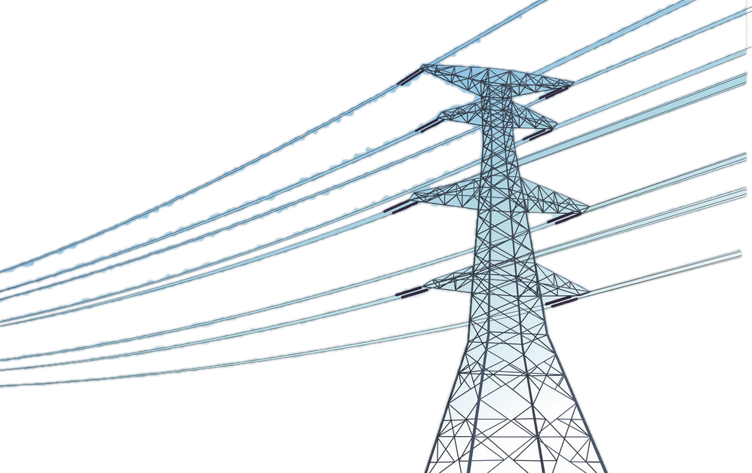
五种作业的通用要求
用电安全的要求
我们已经进入了一个电气化的时代。电如同我们每天呼吸的空气一样，与我们形影不离，无时无刻不在影响和支配着我们的工作和生活。现在电的使用已经渗透到社会生产的各个领域和人类生活的各个方面。电是人类光明与幸福的使者，它给人们带来了财富，推进了社会进步；但是，它也能给人类活动蒙上阴影，甚至酿成灾难。我们在生产经营活动或者平时生活中，一不小心，一个操作不慎，都会引起电的勃然大怒，从而导致毁灭性的严重后果。因此，确保用电安全就显得十分重要。

Slide 6
五种作业的通用要求
用电安全的要求
危险有害因素
用电安全要求
预防对策措施
电气作业“十不准”

Slide 7
五种作业的通用要求
用电安全的要求
危险有害因素
一、
电击：电击是电流对人体内部组织的伤害，会引起压迫感、打击感、疼痛、呼吸困难、血压异常、昏迷、心率不齐等，严重时会引起窒息、心室颤动而导致死亡。绝大多数触电死亡事故都是由电击造成的伤害。
电伤：电伤是由电流的热效应、化学效应、机械效应等效应对人体造成的伤害，如行车电弧烧伤、电流灼烧、电烙印、电气机械性伤害、电光眼等。
财产损失：电流产生的热量、电火花或电弧是引起火灾爆炸的直接原因。电气火灾爆炸可烧毁机器设备、设施，导致电气系统严重故障。
二、
三、

Slide 8
五种作业的通用要求
用电安全的要求
预防对策措施
电气操作人员必须经专门培训考核合格，并取得《特种作业操作资格证》后，持证上岗，要严格遵守安全操作规程。
车间内的电气设备，不要随便乱动。电气部分发生故障，不能带病运行，应立即请电工检修。
自己经常接触和使用的配电箱、配电板、闸刀开关、按钮开关、插座、插销以及导线等，必须保持完好。
在操作闸刀开关、磁力开关时，必须将盖盖好，防止万一短路时发生电弧或保险丝熔断飞溅伤人。
使用的电气设备，其外壳应该有关安全规程进行防护性接地或接零。对于接地或接零的设施要经常进行检查，保证连接牢固。
1
2
3
4
5

Slide 9
五种作业的通用要求
用电安全的要求
预防对策措施
6
需要移动某些非固定安装的电气设备，如电风扇、照明灯、电焊机时，必须先切断电源再移动。同时，导线不得在地面上拖来拖去，以免磨损。如果导线被物体压住时，不要硬拉，防止将导线拉断。
使用的行灯要有良好的绝缘手柄和金属护罩。灯泡的金属灯口不得外露。行灯的电压一般不得超过36V，在特别危险的场所，如锅炉、金属容器和狭小仓室内、潮湿的地沟等处，其电压不得超过12V。
在一般情况下，禁止使用临时线。如必须使用时，应经过有关部门批准。同时临时线应按有关要求悬挂起来，不准随地乱拖。用完后应及时拆除。
在进行容易产生静电火灾、爆炸事故的操作时（如使用汽油洗涤零件、擦拭金属板等等）必须有良好的接地装置，及时消除静电。
在打扫卫生、擦拭电气设备时，严禁用水冲洗或用湿抹布去擦拭电气设施，以防发生触电事故。。
7
8
9
10

Slide 10
五种作业的通用要求
用电安全的要求
电气作业“十不准”
任何人不准玩弄电气设备和开关；
非电工不准拆装、修理电气设备和用具；
不准私拉乱接电气设备；
不准使用绝缘损坏的电气设备；
不准私用电热设备和灯泡取暖；
不准擅自用水冲洗电气设备；
不准用铜丝、铁丝替代保险丝；
不准擅自移动电气安全标志、围栏等安全设施；
不准使用检修中机器的电气设备；
不准在地下电缆附近随意打桩、动土。
1
2
3
4
5
6
7
8
9
10

Slide 11
五种作业的通用要求
起重作业安全要求

Slide 12
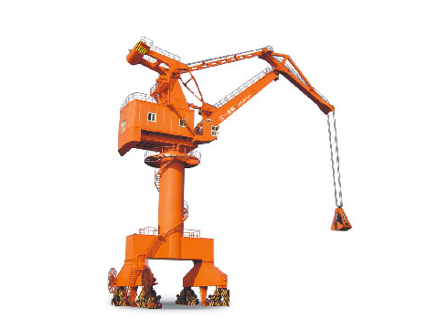
五种作业的通用要求
起重作业安全要求
起重机械是现代工业企业中实现生产过程机械化、自动化、减轻繁重体力劳动，提高劳动生产效率的重要工具和设备。它能在一定范围内垂直起升和水平移动重物，是生产经营单位一种必不可少的生产设备。但是，由于起重作业环境复杂，立体交叉作业多，工作范围广，工作对象不时地变化，配备工具也不相同，若起重操作方法不当，极易引起事故发生，这类事故也是各类事故中较为严重的。因此，确保起重作业安全就显得十分重要。

Slide 13
五种作业的通用要求
起重作业安全要求
危险有害因素
起重作业要求
预防对策措施
起重吊装的“十不吊”

Slide 14
五种作业的通用要求
起重作业安全要求
危险有害因素
人为因素：
在起重作业中，人是安全因素中最主要的环节，统计资料表明，由于人的不安全行为造成的人为事故约占事故总数的百分之88，具体表现：
1
2
3
4
体力不支。当人的体力不支时，就没有足够的精力来处理突发情况，不仅使工作效率降低，还容易发生事故。
工人业务素质低。工人技术素质低，对工作的熟练程度差，自我防护能力也降低。这也是事故发生的根源之一。
违反安全操作规程。安全操作规程在操作技术上具有权威性、指导性，是不允许随意改变的，谁违反操作规程作业，就有可能导致事故发生。
不讲科学，盲目蛮干，不听指挥。

Slide 15
五种作业的通用要求
起重作业安全要求
危险有害因素
设备因素：
机械设备是生产力三要素之一，是生产手段，它的多与寡、精良与否，将直接影响到生产的进度、效益的高低、安全与否等问题。
1
2
3
起重机械的零部件质量缺陷。起重作业机械由成千上万个零部件组成，一些零部件制造时有缺陷，质量达不到设计和规定标准，特别是一些易损件和关键部件，一旦损坏出了问题，极易发生事故。。
安全装置不全，结构不合理。这些现象，[获取资料咨询微信：ansyingsj1]一般都是自制或土法施工机械。安全装置不全或结构不合理也是引发事故的重要原因。
制动失灵、保险装置失效。起重作业机械的制动装置及保险装置，都是为保证机械安全工作而设置的。如果回转制动、起落钩制动、行走制动以及各种限位器不灵或者失效，肯定要出事故。

Slide 16
五种作业的通用要求
起重作业安全要求
危险有害因素
4
5
6
机械失修、带病作业。有些起重机械长年工作在露天、野外，恶劣的环境使机械磨损严重、老化；机械得不到清洗、保养、维修；机械设备到了规定的保修期，不进行保修。这种对机械“重用轻管”或“重用不管”的短期行为，留下了事故隐患。
钢丝绳拉断伤人。在起重吊装作业，使用断丝、断股的钢丝绳，致使钢丝绳拉断伤人也是常见事故。
工具损坏。因工具损坏出事故，也是起重作业常见事故原因。如起重作业常见的撬杠发生脆断伤人事故。

Slide 17
五种作业的通用要求
起重作业安全要求
预防对策措施
必须定期对职工进行安全教育培训，增强从业人员的事业心、责任感，努力提高特种作业人员安全操作技能，坚持执行操作规程及各行业自行制定的安全生产管理规定（规程）
要求司机必须经过培训，取得《特种作业操作资格证》后，持证上岗，在工作中对机械设备做到“四懂”，即懂原理、懂构造、懂性能、懂用途；“三会”，即会操作、会保养、会排除故障；坚持“十字作业法”即清洁、润滑、调整、紧固、防腐。
坚持上岗检查制度，上班前的安全交底，待确认工作人员的防护品齐全有效后，才能上岗操作。
预防人的因素造成事故的措施

Slide 18
五种作业的通用要求
起重作业安全要求
预防对策措施
建立有效地设备管理制度，必须加强接卸管理工作，抓好设备的管、用、养、修，提高设备的完好率、利用率。机械管理要做到三定，即定人，定机、定岗位。把机械使用维修的每个环节、每项要求，具体落实到每个人身上，做到人人有职责、事事有措施、设备有制度。
要选用先进的设备、起重工具。先进的产品具有外观美，性能好，产品设计先进，操作实用、简单、舒适、方便、稳定性好，使用时更加安全保险，能减轻劳动强度，减少疲劳，提供工作效率）
预防设备因素造成事故的措施

Slide 19
五种作业的通用要求
起重作业安全要求
预防对策措施
①估重和确定重心。根据起重物的形状，找出重心部件和脆弱部位，确定捆绑、挂钩方式。
②查看作业现场，凡起重物在起吊、移动、落位过程中要通过的空间、场地、通道，都要进行查看，防止压伤、拖拉电缆管线等设备设施。特别是起重机通过的路面一定要平整结实，防止发生倾覆。
③确定起吊方法。起吊时，要根据起重物的形状、体积、重量，选定起吊方案。尤其是起吊大型设备，应先试吊，确认无误后才能正式起吊。。
④选用起重辅助工具。索具、滚杠、撬棒、卸扣、滑轮等，都应符合起重安全要求，锈蚀或受伤的起重辅助工具都不能使用。
预防吊运普通小件造成事故的措施

Slide 20
五种作业的通用要求
起重作业安全要求
起重吊装的“十不吊”
1
无人指挥或指挥信号不清不吊；
吊物上站人或起重臂和吊起的重物下面有人停留或行走不吊；
散装物装的太满或起吊物件捆扎不牢靠不吊；
被压住或被埋入地面的货物以及粘连、附着的物件不吊；
斜拉重物不吊；
2
3
4
5

Slide 21
五种作业的通用要求
起重作业安全要求
起重吊装的“十不吊”
6
被吊物菱角处与捆绑钢丝绳间未加衬垫时不吊；
货物超载不吊；
结构或零部件有影响安全工作的缺陷或损伤时不吊；
工作场地昏暗，无法看清场地时不吊；
露天作业遇有六级以上大风及大雾等恶劣天气时不吊。
7
8
9
10

Slide 22
五种作业的通用要求
焊接、切割作业安全要求

Slide 23
五种作业的通用要求
焊接、切割作业安全要求
焊接就是通过加热或者加压，或者两种并用，并且使用或不用填充材料，使工件达到结合的方法。
切割就是使一个物件（部件、零件、机件）分开，变成两个或多个的工艺过程。
焊割是一种重要的金属加工方法，随着工业生产和建筑业地高度发展，金属焊割工艺已经成为不可缺少的一项生产技术。但是，在金属材料焊割作业中，会产生大量的有害因素对人的身体健康造成威胁；容易引发火灾爆炸事故。因此，确保焊割作业安全就显得十分重要。

Slide 24
五种作业的通用要求
焊接、切割作业安全要求
危险有害因素
焊接与切割作业要求
预防对策措施
焊接切割作业“十个不准”

Slide 25
五种作业的通用要求
焊接、切割作业安全要求
危险有害因素
金属材料在焊割作业中，会产生金属烟尘、有毒气体、弧关辐射、噪声、放射物质和高频电磁场等有害因素。
如果焊割存在缺陷，安全可靠性得不到保证，或操作中不注意安全，违法操作规程，就会造成火灾、爆炸、灼伤、中毒和高处坠落等伤害事故，危及焊工和其他生产人员的安全和健康及财产损失的生产事故。

Slide 26
五种作业的通用要求
焊接、切割作业安全要求
预防对策措施
1
焊割作业操作人员必须经专门培训考核合格，并取得《特种作业操作资格证》后，持证上岗。
作业前必须按规定办理“三级动火”手续。进行焊割作业时，作业现场必须配备灭火器材，并指派监护人员。
作业人员必须穿戴劳动防护用品，如面罩、手套、安全鞋等。
作业场所应设置防护挡板，防止焊花四溅或对其他人员的电弧辐射伤害。动火设备和运行设备应有效隔离，如管道上用盲板，加封头塞头，或拆掉一节管子的防范方法。
在有易燃易爆物品场所进行作业时，必须对周围环境采取清理、遮挡等安全措施。
2
3
4
5

Slide 27
五种作业的通用要求
焊接、切割作业安全要求
预防对策措施
对于禁火区内需要动火的设备、管道及其附近，应从主体上拆下，移至安全处动火检修。
电焊设备必须有良好的接地保护或接零。
使用气瓶要谨慎，不要碰撞、抛掷，氧气瓶的防止回火器等安全防护装置必须齐全有效。
使用中的气瓶应垂直存放，与明火等热源的距离不少于10米，氧气瓶与乙醛瓶的安全距离应不小于5米。
不应在潮湿或雨雪天气等环境下进行焊接作业，以防发生触电事故。
6
7
8
9
10

Slide 28
五种作业的通用要求
焊接、切割作业安全要求
预防对策措施
11
在进行焊割作业时，操作人员应站在上风向操作。需要动火的设备或在狭小仓室内作业时，凡有条件打开的锅盖、入孔、料孔等，必须立即打开，要加强通风，避免有害气体对人体造成危害。
盛装过油料等易燃易爆物品的容器进行焊接作业时，必须采取清洗、置换等安全措施，经检查符合安全要求后可进行焊割作业。
严禁焊割密闭容器。
焊割作业结束前，应对作业地点进行清理。凡发现火星或还在冒烟的焊渣，要用水将火星扑灭，不留后患。
12
13
14

Slide 29
五种作业的通用要求
焊接、切割作业安全要求
焊接切割作业“十个不准”
1
无特种作业操作证者，不准焊割；
2
在重点要害部门和重要场所未经办理动火审批手续，不准焊割；
3
在容器作业不具备相应条件的，不准焊割；
4
不了解[获取资料咨询微信：ansyingsj1]焊件内部情况的，不准焊割；
5
盛装过易燃易爆物质容器管道未经彻底清洗的，不准焊割；

Slide 30
五种作业的通用要求
焊接、切割作业安全要求
焊接切割作业“十个不准”
6
用可燃材料作保温层地部位未采取安全措施，不准焊割；
7
对承压管道或密闭容器、管道不准焊割；
8
焊割场所附近有易燃易爆物品，未作清理或无安全措施的，不准焊割；
9
在禁火区内未采取严格隔离等安全措施，不准焊割；
10
周围有与焊割明火操作相抵触的人员作业时，不准焊割。

Slide 31
五种作业的通用要求
企业内机动车辆安全要求

Slide 32
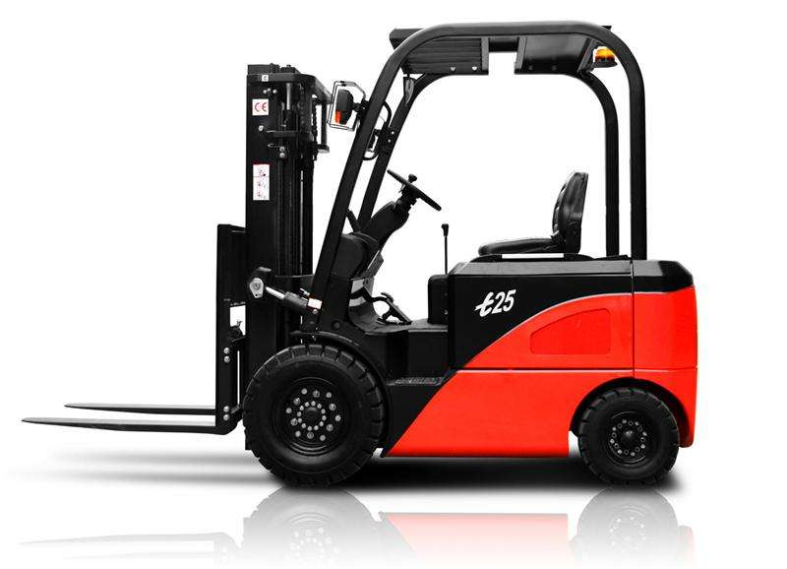
五种作业的通用要求
企业内机动车辆安全要求
厂内机动车辆以其载重量大，行驶速度快，机动灵活，使用方便的特点已经成为各类生产经营单位的重要交通运输工具，担负着繁忙的货运任务。它对提高企业的劳动生产率，增进企业经济效益发挥了极其重要的作用。但是，由于企业内作业车辆数量众多、种类繁杂，有的车况不好、道路狭窄、管理不善等原因，车辆伤害事故屡有发生，死亡人数几乎占企业全部死亡人数的五分之一，损失之惊人，后果之严重，触目惊心，因此，我们应该以前车指覆，后车之鉴，把厂内机动车辆事故消灭在萌芽状态。

Slide 33
五种作业的通用要求
企业内机动车辆安全要求
危险有害因素
场厂内机动车辆要求
预防对策措施
场内机动车辆驾驶“十不准”

Slide 34
五种作业的通用要求
企业内机动车辆安全要求
危险有害因素
物体打击。搬运、装卸和堆垛中物体的打击。
火灾、爆炸。由于人为的原因发生火灾并引起邮箱等可燃物急剧燃烧爆炸，或装卸易燃易爆物品，因运输不当发生火灾爆炸。
1
3
车辆与建筑物、作业现场堆放物碰撞；与其他车辆或行人相撞。包括翻车、挤压和轧碾等。
坠落翻到。因货物装卸不当，超速或地面因素造成货物的坠落或车辆翻倒，坠落驾驶员受伤害。
2
4

Slide 35
五种作业的通用要求
企业内机动车辆安全要求
预防对策措施
企业内机动车辆驾驶人员必须经专门培训考试合格，并取得“特种作业操作证”后才能独立驾车。
驾驶员出车前不准喝酒要保持足够的睡眠和休息时间，以充沛的精力，确保行车安全。
车辆在厂区道路上行驶时，必须按照限速标志的要求行驶。在车间门前、道路转弯时速不得超过5公里；在厂区道路上行驶，时速不得超过20公里。
车辆倒车时，要密切注意车辆前后左右的情况，在确认车后没有人员或障碍物后，方可倒车。
铲车在行驶时，无论空载还是重载，其车铲距地面不得小于300毫米，但也不得高于500毫米。严禁任何人站在车铲或车铲的货物上随车行驶，也不得站在铲车的车门上随车行驶。

Slide 36
五种作业的通用要求
企业内机动车辆安全要求
预防对策措施
装运易燃易爆、有毒有害等危险化学品时，车辆要悬挂警示标志，并采取必要的安全措施。危险化学品不能与其他货物混装。
车辆进入危险化学品物资仓库时，必须要自觉遵守安全防火制度，交出火种，车辆排气管应装置火星熄灭器，防止火星飞溅，造成火灾、爆炸事故。
车辆装运爆炸物品，易燃易爆物品以及剧毒、放射性等危险物品，应当经公安机关批准后，按指定的时间、路线、速度行驶。
装卸货物，不得超载、超高。
车辆要进行例行保养，对转向盘、制动装置等各项机件、油路、电路，以及轮胎气压等都要认真检查，不能带病运行。

Slide 37
五种作业的通用要求
企业内机动车辆安全要求
场内机动车辆驾驶“十不准”
1
不准无“特种作业操作证”驾车；
不准酒后驾车；
不准疲劳驾车；
不准超速行驶；
不准空挡行驶；
不准违章载人行驶；
不准货物堆放太高；
不准无阻火器车辆进入易燃易爆场区；
不准危险品与普通货物混运；
不准驾驶带病车。
2
3
4
5
6
7
8
9

Slide 38
五种作业的通用要求
高处作业安全要求

Slide 39
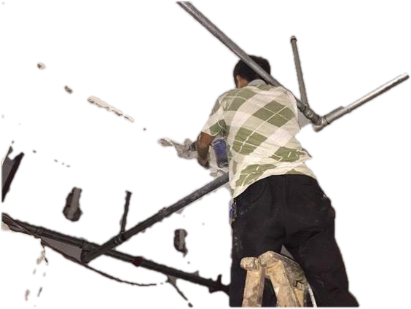
五种作业的通用要求
高处作业安全要求
高处作业是指凡在坠落高度基准面2米以上（含2米），有可能坠落的高处进行的作业。高处作业的等级：
一级：作业高度2-5米，坠落范围半径2米；
二级：作业高度5-15米，坠落范围半径3米；
三级：作业高度15-30米，坠落范围半径4米；
特级：作业高度30米以上，坠落范围半径5米。

Slide 40
五种作业的通用要求
高处作业安全要求
危险有害因素
高空处作业安全要求
预防对策措施
高处作业“十不准”

Slide 41
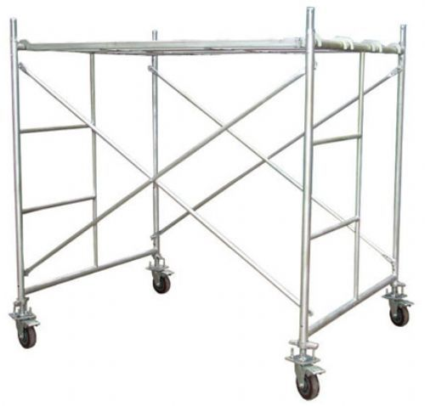
五种作业的通用要求
高处作业安全要求
危险有害因素
脚手架坠落事故的危险有害因素
①身体失稳坠落；
②架子失稳坠落；
③杆件脱开坠落；
④维护残缺坠落；
⑤操作失误坠落；
⑥违章操作坠落；
⑦架子塌垮坠落；
⑧“口”“边”失足坠落；
⑨梯上作业坠落。

Slide 42
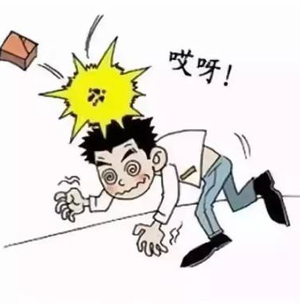
五种作业的通用要求
高处作业安全要求
危险有害因素
物体打击事故的危险有害因素
①失手坠落打击伤害；
②堆放不稳坠落伤人；
③违章抛投物料伤人；
④吊运物体坠落伤人。

Slide 43
五种作业的通用要求
高处作业安全要求
预防对策措施
施工单位在制定施工方案时，必须将预防高处坠落列为安全技术措施的重要内容。安全技术措施实施后，由工地技术负责人组织有关人员进行验收，凡不符合要求的，待修整合格后方可投入使用。
1
2
高处作业人员必须经过三级安全教育，经安全技术培训并考核合格，取得《特种作业操作资格证》后，方准上岗操作。
3
体弱有病、年老人员以及恐高症者，不能从事高处作业。
4
遇到六级以上强风、大雾、雷雨等恶劣气候，露天场所不等高；夜间等高作业要有足够的照明。
5
作业前应检查等高用具是否安全可靠，不得借用设备构筑物、支架、管道、绳索等非等高设施作为等高工具。

Slide 44
五种作业的通用要求
高处作业安全要求
预防对策措施
高处作业必须与高压电线保持安全距离或采取相应的安全防护措施。
6
7
在高处作业时应戴好安全帽，并系好帽带。系好安全带，扣好安全绳，安全绳要高挂低用，切忌低挂高用。
8
在高处不得仍物，大件工具需拴牢，防止滑落；地面监护人或指挥人，应和登高者统一联络信号，下方应设围栏，禁止无关人员进入。如必须交叉作业，上下设可靠隔离措施或坠戎线。
在石棉瓦上作业时，应用固定跳板或铺瓦梯；在屋面斜坡、坝顶、吊桥、 框架边沿及设备上等立足不稳处作业时，应搭设脚手架、栏杆或安全网。使用长梯时，梯身要坚固，放置要平稳，上端要扎牢，梯脚要防滑，下面有人做监护。要用橡皮包好，以防滑开跌倒。人字梯中间要用绳子拴连。
9
10
高处预留孔、起吊孔的盖板或栏杆不得任意移动或拆除，禁止在孔洞附近堆物。如因检修必须移去时，应有防护措施，施工完毕后应及时复原。

Slide 45
五种作业的通用要求
高处作业安全要求
预防对策措施
脚手架等登高设施必须牢固可靠，应有专人维护。使用前应认真检查。
11
12
长梯，人字梯使用前要检查梯身有无缺陷，梯子下脚要有防滑措施；梯子的摆放角度要适当（不大于60度且不小于45度）；登梯时，下面要有人扶住，作业时人体的中心不能外倾；梯子不能放在不稳固的物体上；作业前人字梯的中间要用绳子栓牢。

Slide 46
感谢聆听
资源整合，产品服务
↓↓↓
公司官网 | http://www.bofety.com/
如需进一步沟通
↓↓↓
联系我们 | 15250014332 / 0512-68637852
扫码关注我们
获取第一手安全资讯
微信公众号
抖音

